Slide 1


结
课
项
目
答
辩
智慧JOB大数据平台-数据采集子系统
2022.01.21

Slide 2




1、项目需求分析
目录
2、数据爬取模块
CATALOG
3、数据清洗模块
4、项目具体实现

Slide 3
项
目
需
求
分
析
“项目需要实现哪些功能”

Slide 4
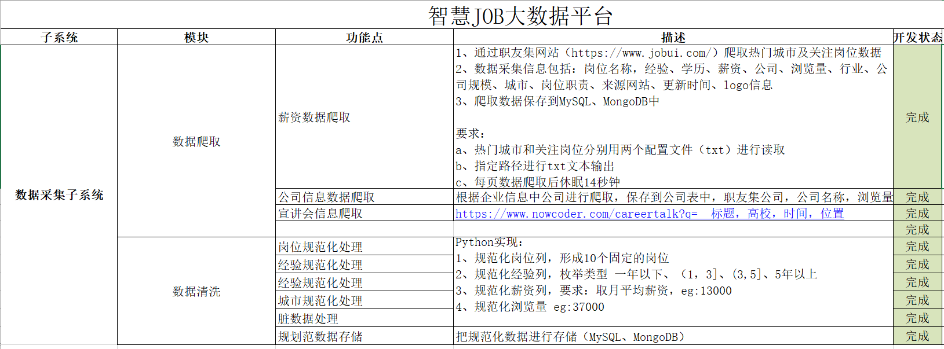
需求详情

Slide 5
数
据
爬
取
模
块
“利用bs4或lxml进行数据爬取。”

Slide 6
数据爬取模块-功能点
薪资数据爬取
公司信息数据爬取
A
宣讲会信息爬取
B
C

Slide 7
薪资数据爬取-描述
01
爬取
通过职友集网站（https://www.jobui.com/）爬取热门城市及关注岗位数据
04
要求A
热门城市和关注岗位分别用两个配置文件（txt）进行读取
02
提炼
数据采集信息包括：岗位名称，经验、学历、薪资、公司、浏览量、行业、公司规模、城市、岗位职责、来源网站、更新时间、logo信息
05
要求B
指定路径进行txt文本输出
06
要求C
每页数据爬取后休眠14秒钟
03
保存
爬取数据保存到MySQL、MongoDB中

Slide 8
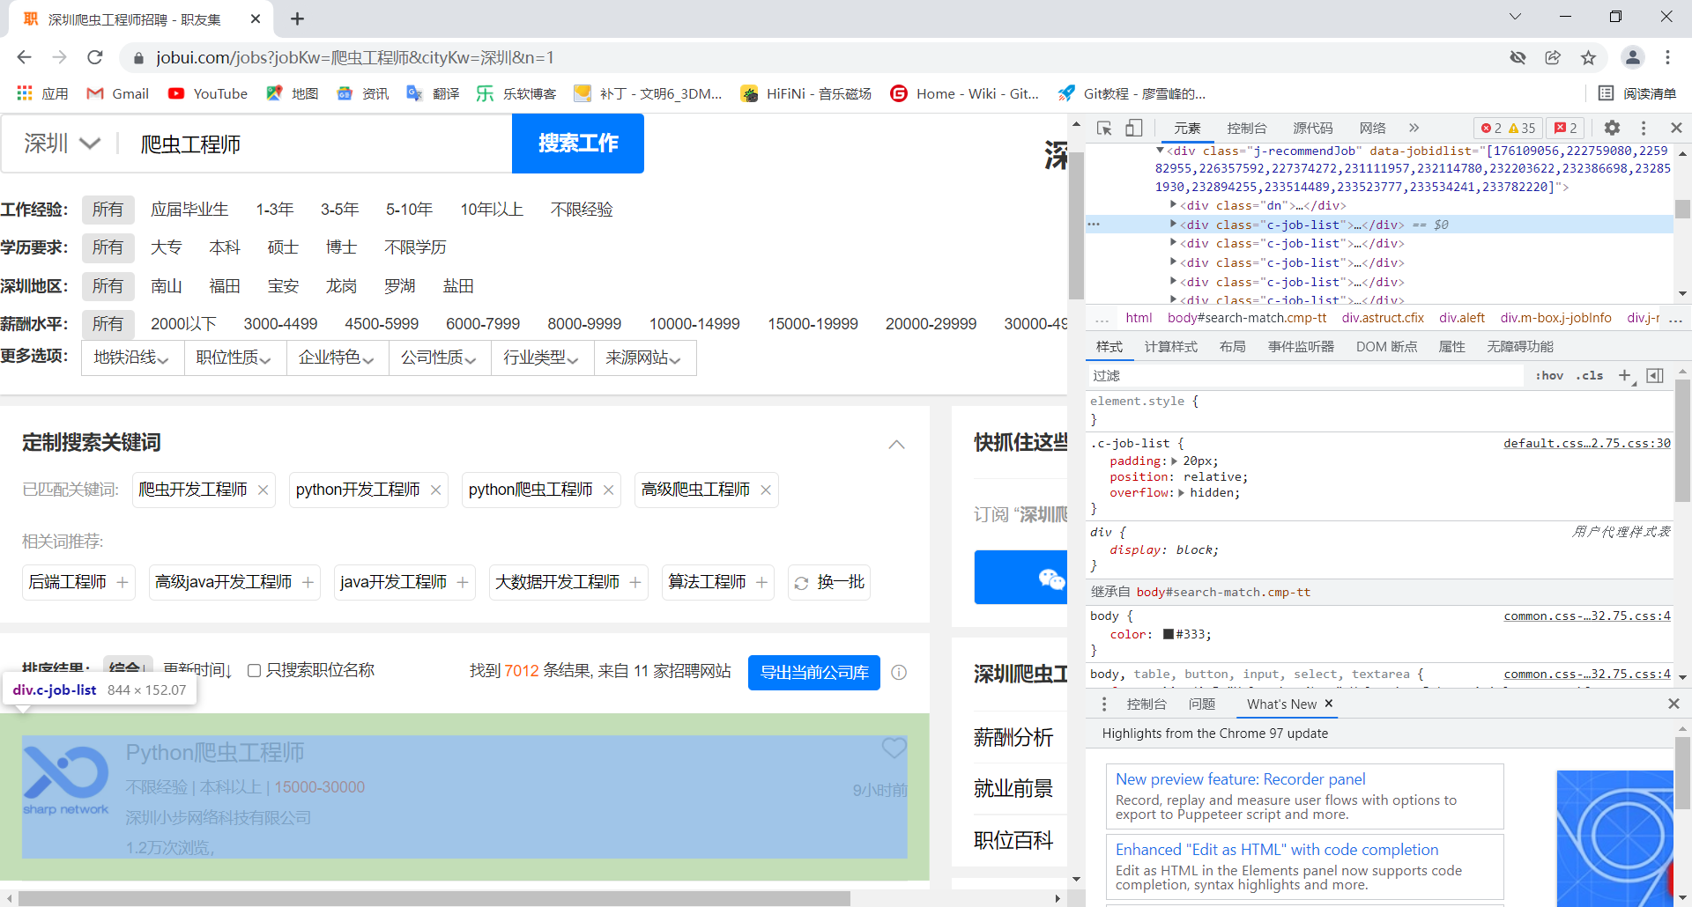
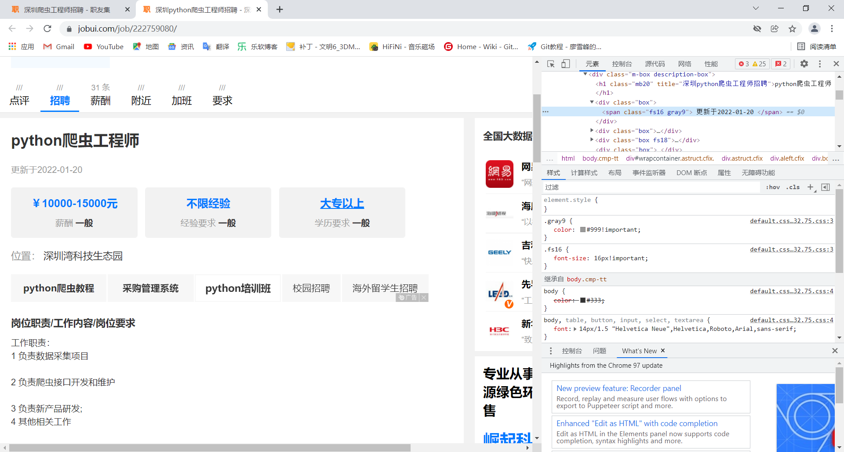
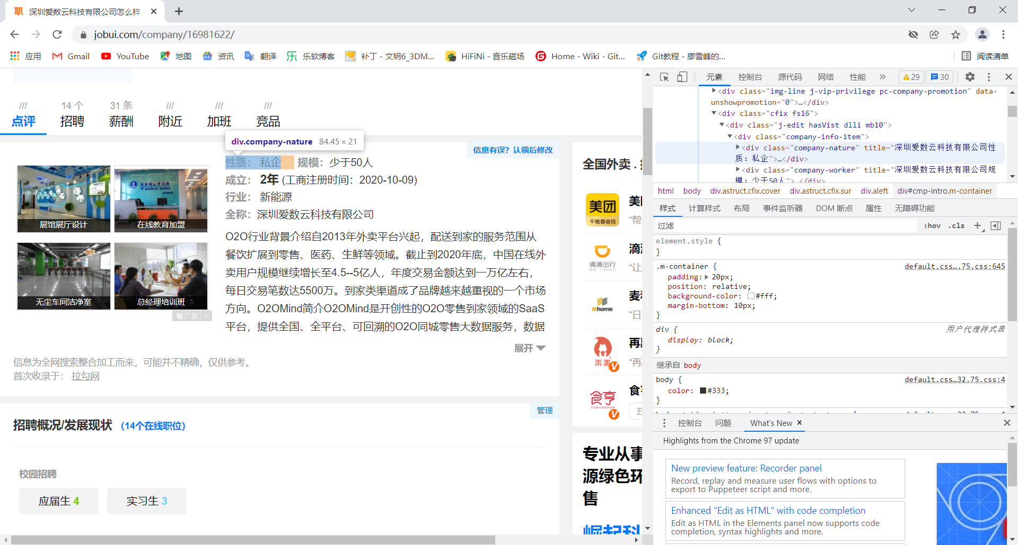
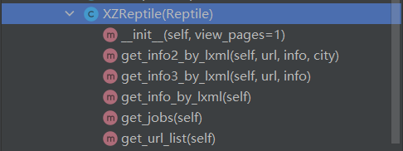
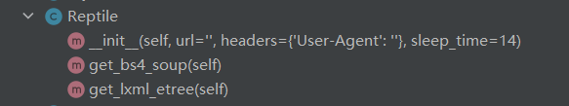
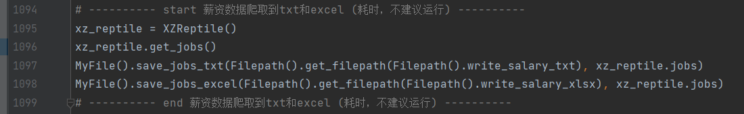
薪资数据爬取-爬取
爬取
通过职友集网站（https://www.jobui.com/）爬取热门城市及关注岗位数据

Slide 9
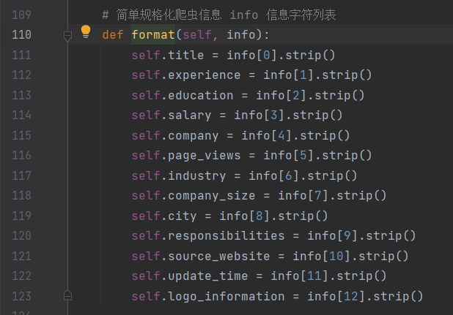
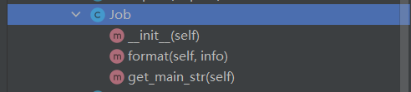
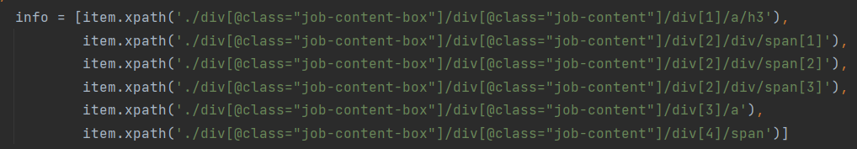
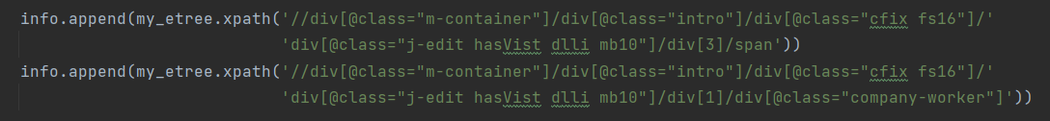
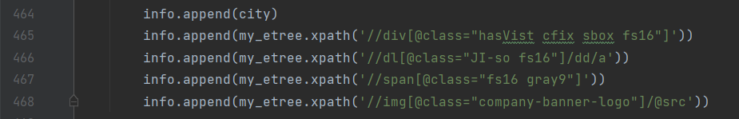
薪资数据爬取-提炼
提炼
数据采集信息包括：岗位名称，经验、学历、薪资、公司、浏览量、行业、公司规模、城市、岗位职责、来源网站、更新时间、logo信息

Slide 10

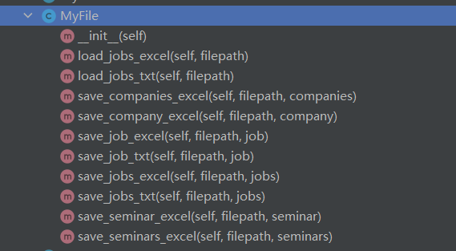
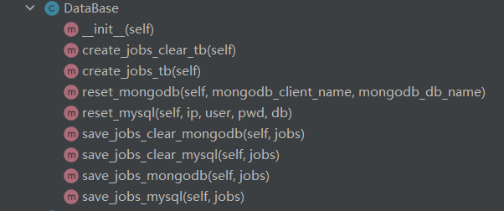

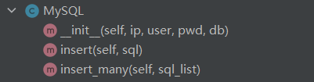
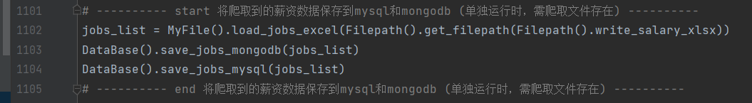
薪资数据爬取-保存
保存
爬取数据保存到MySQL、MongoDB中

Slide 11
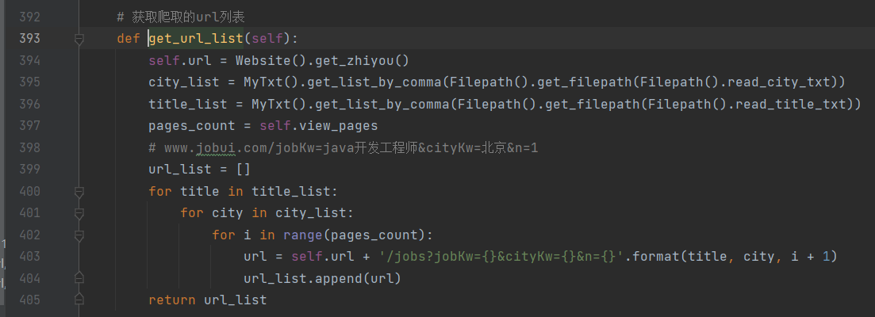
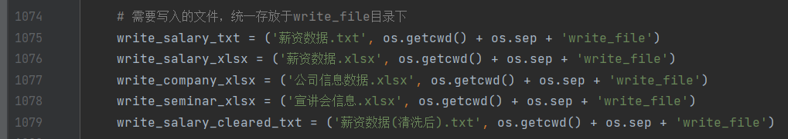
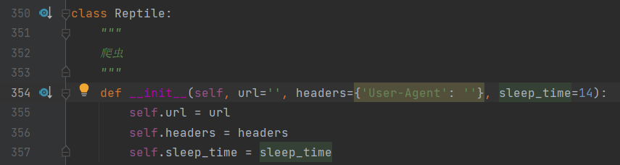
薪资数据爬取-要求
要求A
热门城市和关注岗位分别
用两个配置文件（txt）进行读取
要求B
指定路径进行txt文本输出
要求C
每页数据爬取后休眠14秒钟

Slide 12
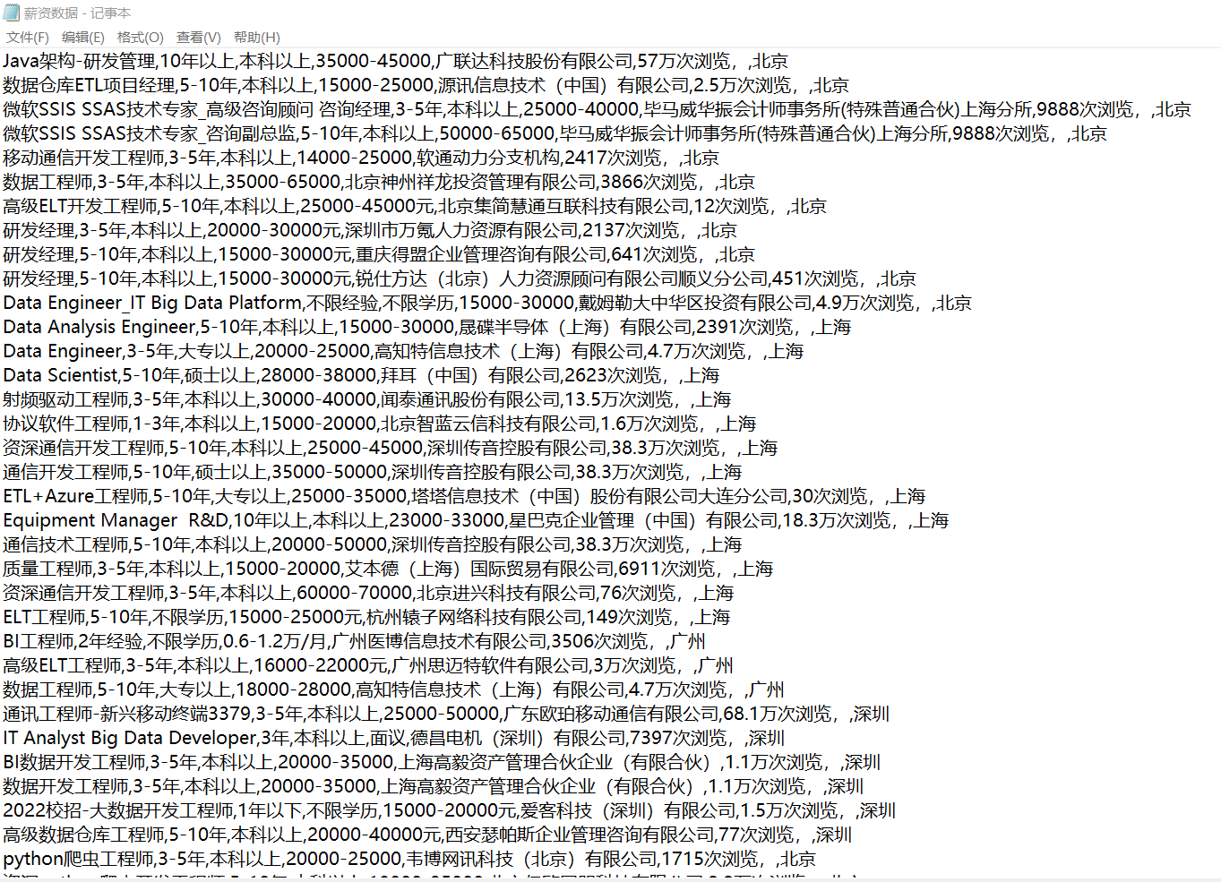
薪资数据爬取-TXT效果

Slide 13
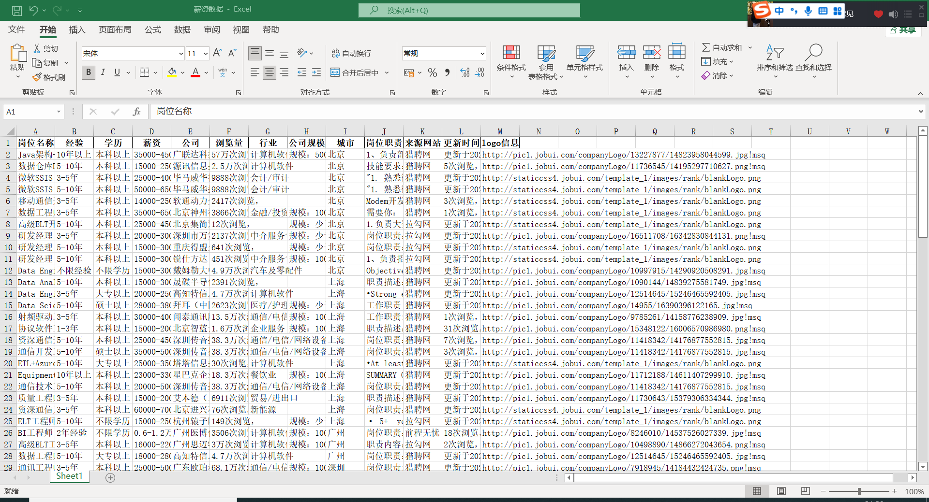
薪资数据爬取-EXCEL效果

Slide 14
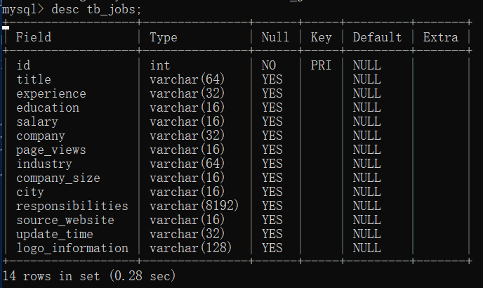
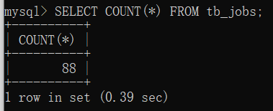
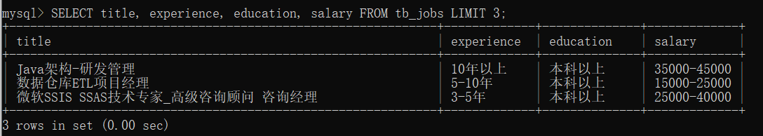
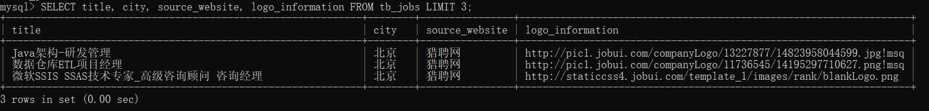
薪资数据爬取-MySQL效果

Slide 15
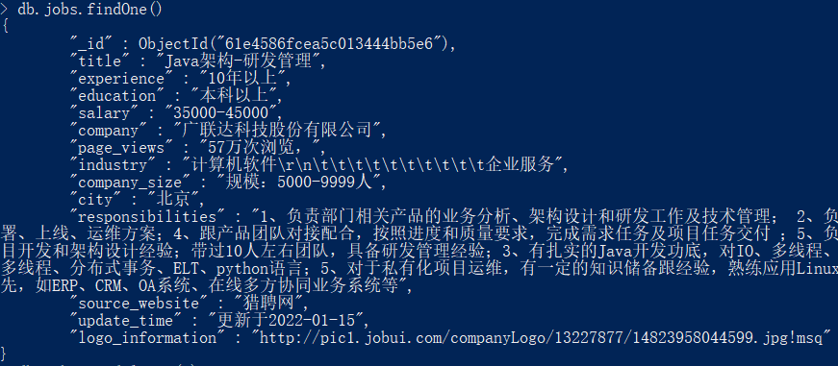
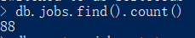
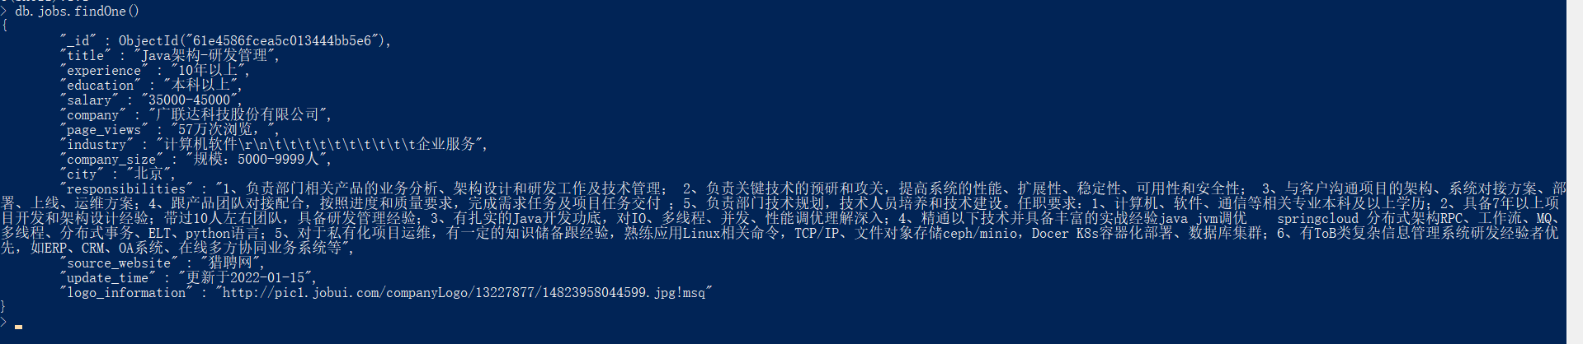
薪资数据爬取-MongoDB效果

Slide 16
公司信息数据爬取-描述
01
爬取
通过职友集网站（https://www.jobui.com/）根据企业信息中公司进行爬取
02
提炼
数据采集信息包括：公司名称，浏览量，关注，主旨，性质，规模，成立，行业，全称，简介。
03
保存
爬取数据保存到公司表中

Slide 17
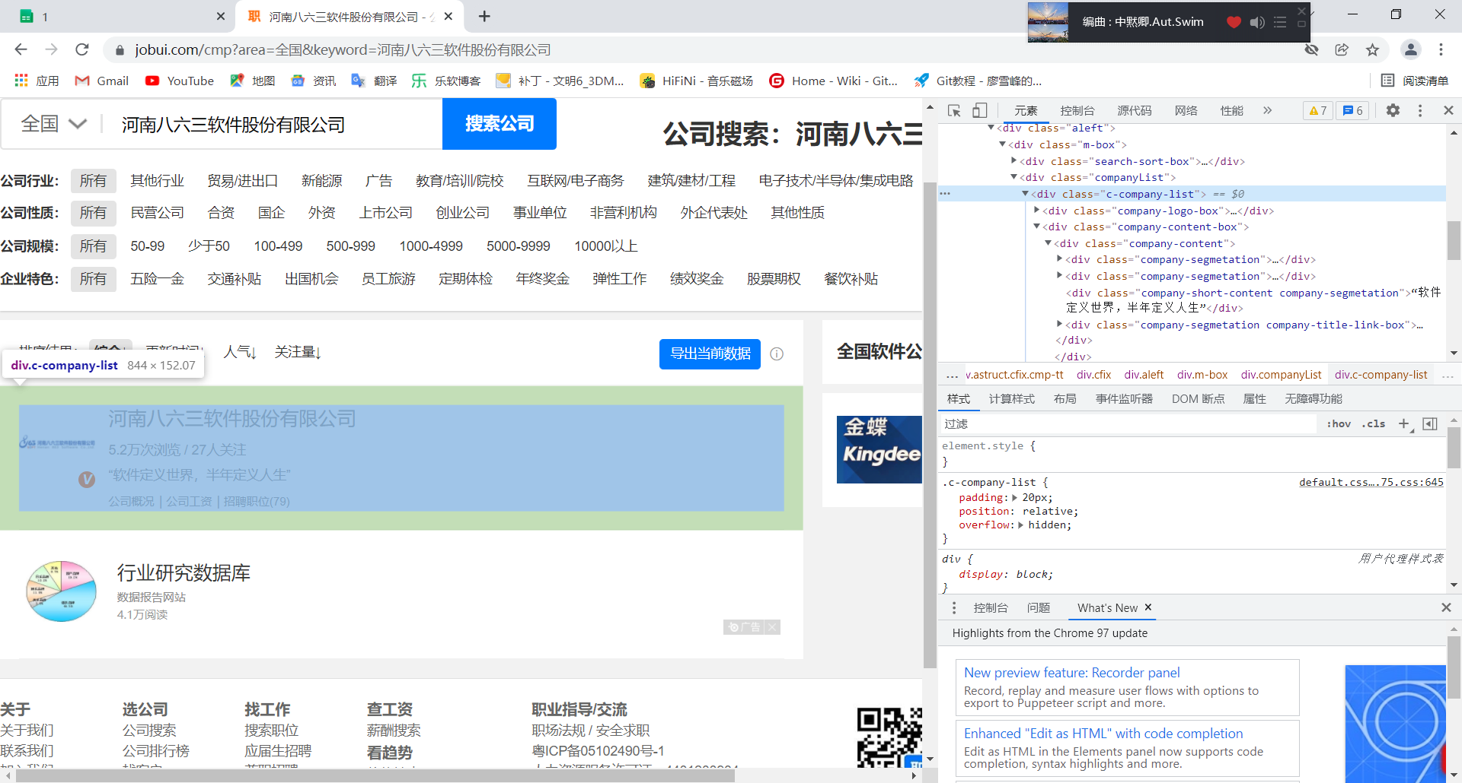
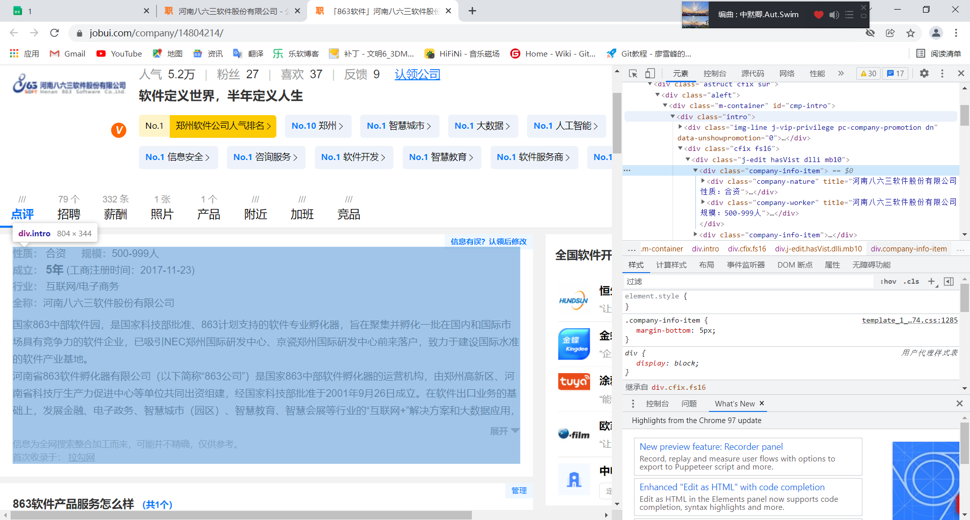
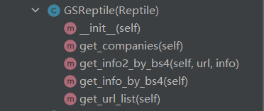
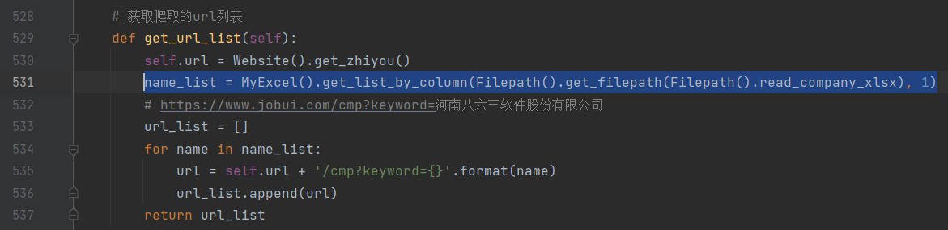
公司信息数据爬取-爬取
爬取
通过职友集网站（https://www.jobui.com/）根据企业信息中公司进行爬取

Slide 18
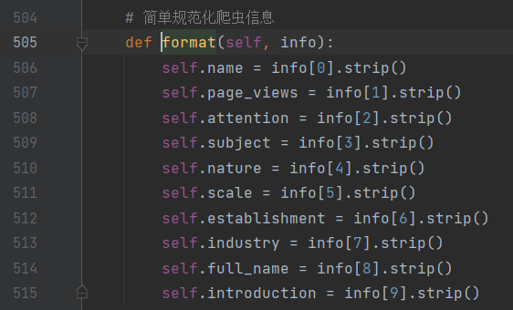
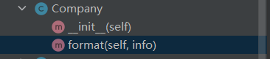
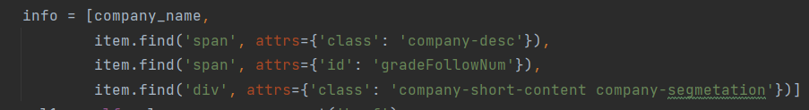
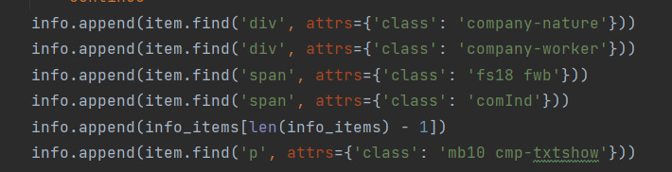
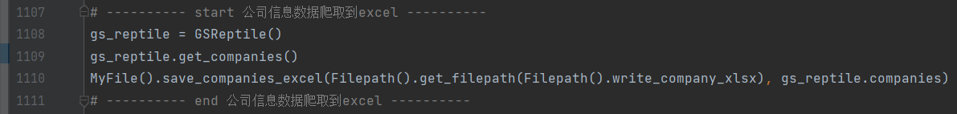
公司信息数据爬取-提炼
提炼
数据采集信息包括：公司名称，浏览量，关注，主旨，性质，规模，成立，行业，全称，简介。

Slide 19
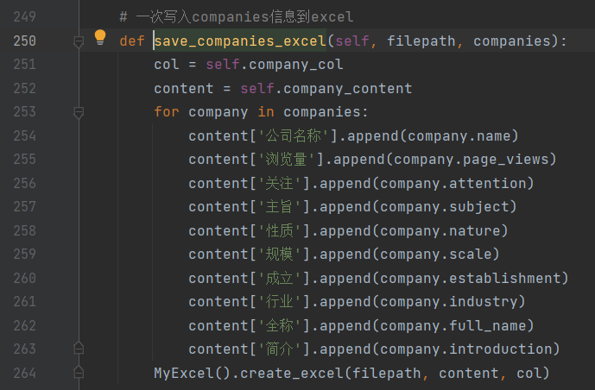
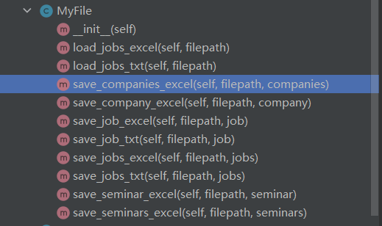
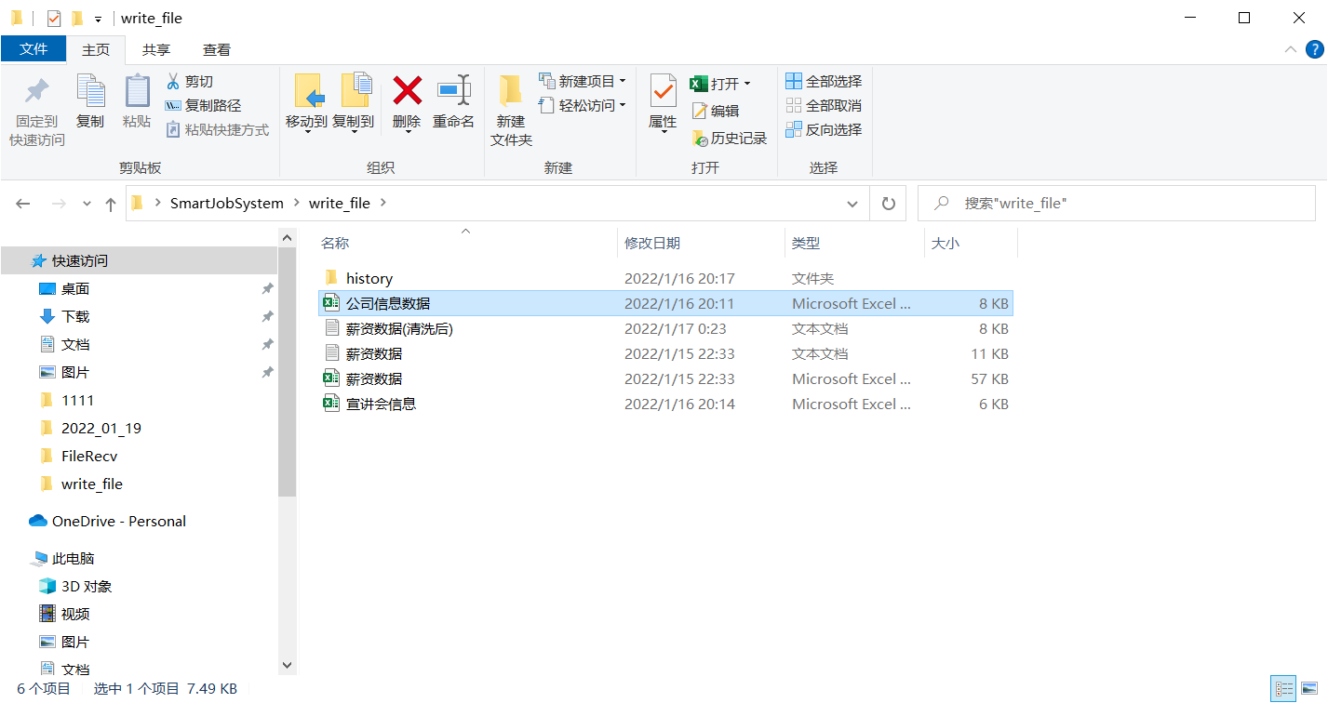
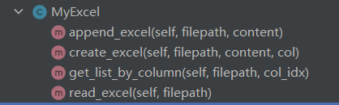
公司信息数据爬取-保存
保存
爬取数据保存到公司表中

Slide 20
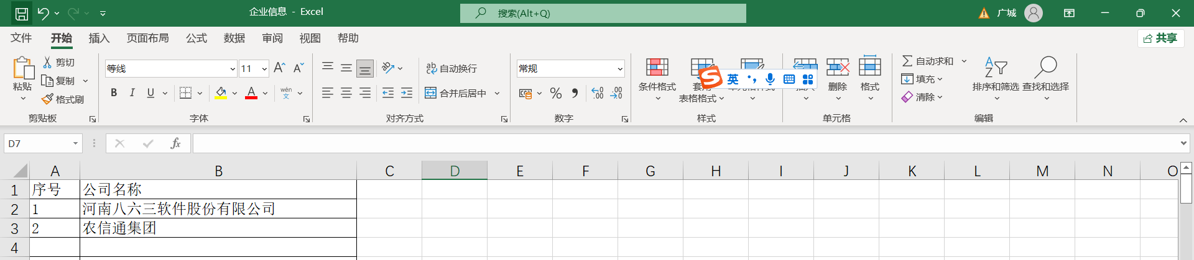
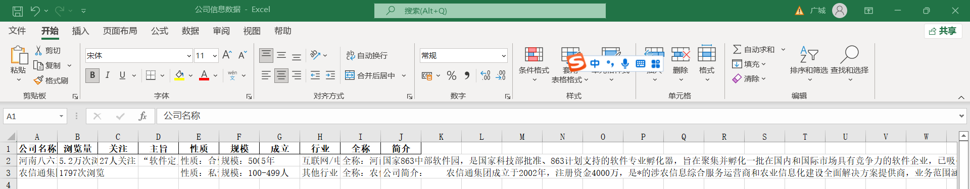
公司信息数据爬取-EXCEL效果

Slide 21

宣讲会信息爬取-描述
第三步
保存
保存到EXCEL或TXT均可
第二步
提炼
提取页面：标题，高校，时间，位置信息
第一步
爬取
从https://www.nowcoder.com/careertalk?q=上爬取宣讲会信息

Slide 22
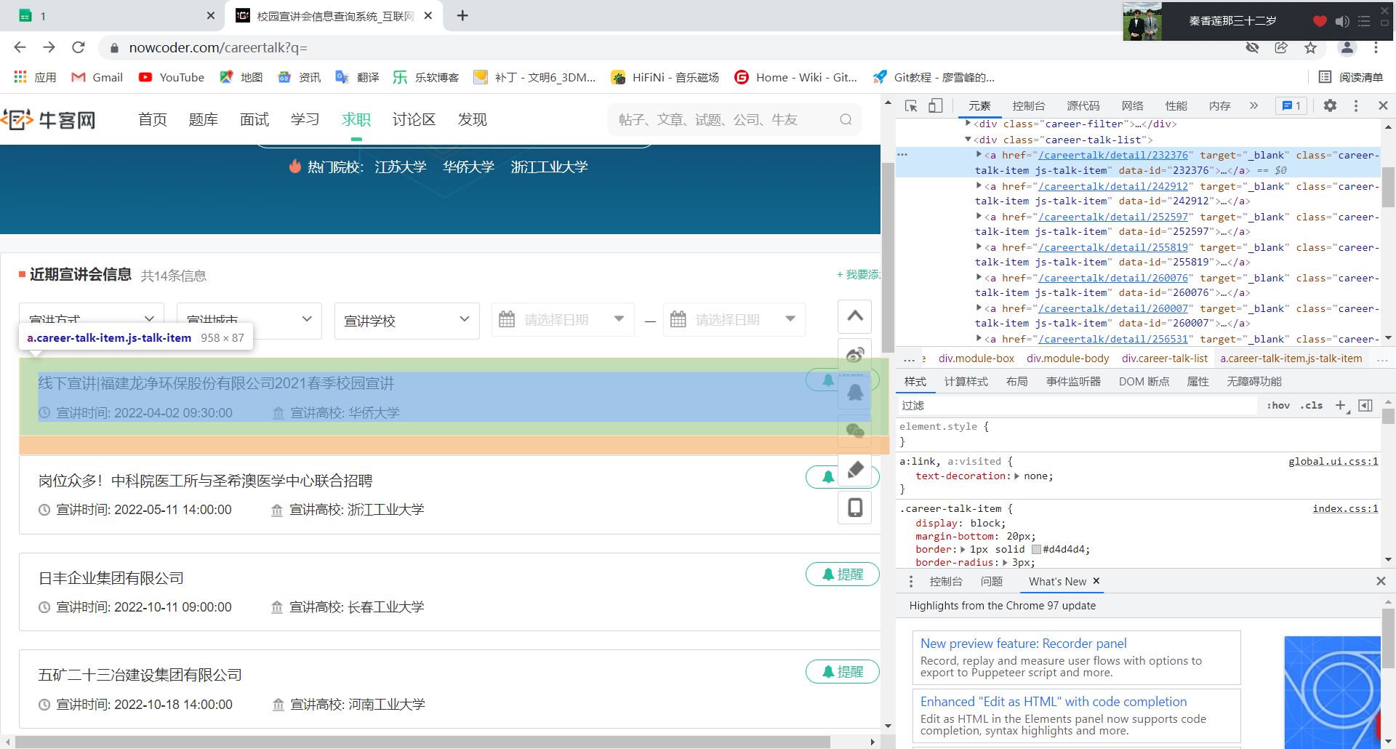
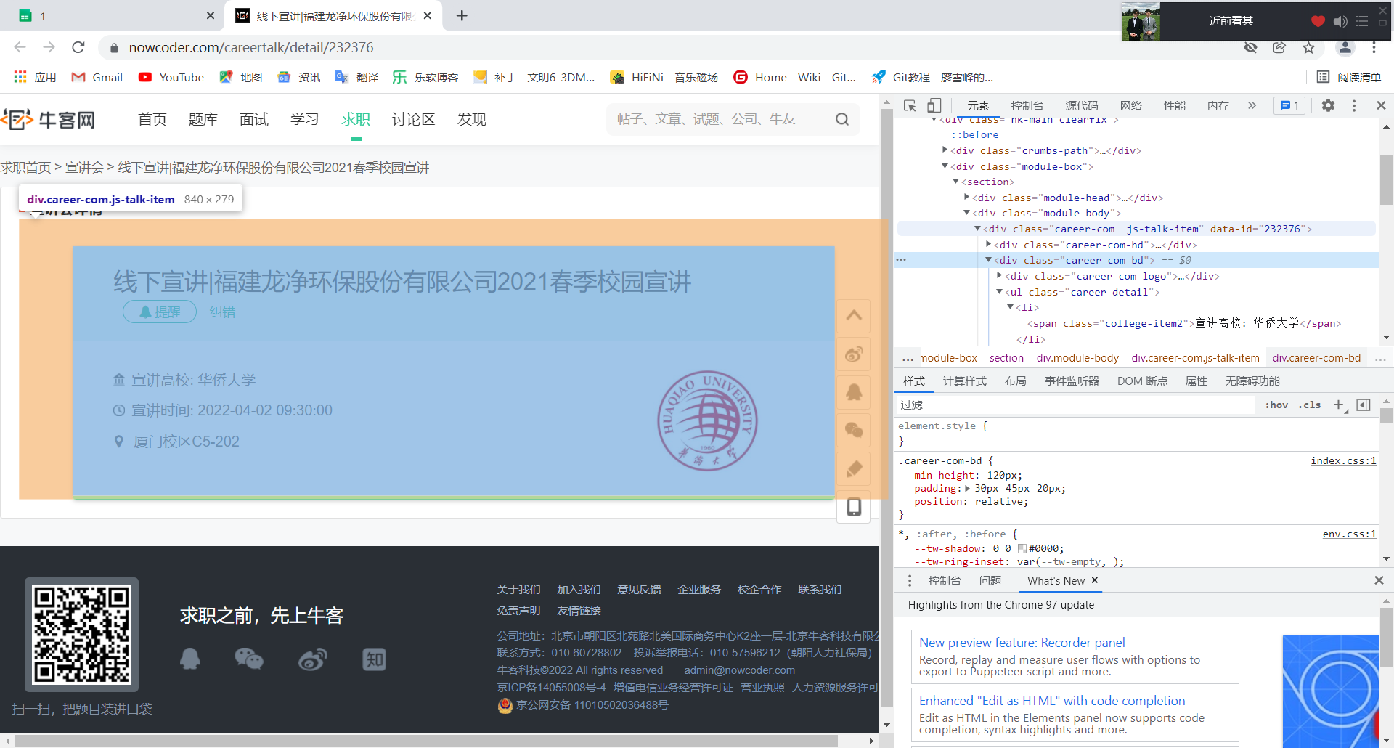
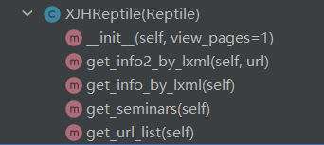
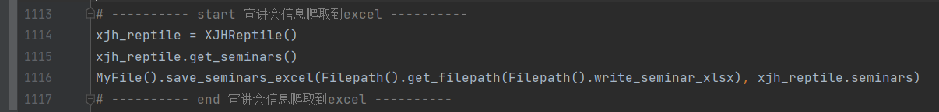
宣讲会信息爬取-爬取
爬取
从https://www.nowcoder.com/careertalk?q=
上爬取宣讲会信息

Slide 23
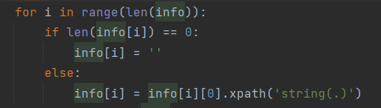
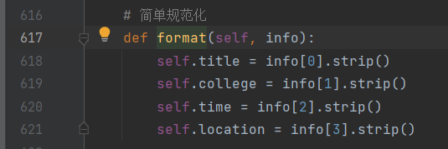
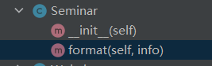

宣讲会信息爬取-提炼
提炼
提取页面：标题，高校，时间，位置信息

Slide 24



宣讲会信息爬取-保存
保存
保存到EXCEL或TXT均可

Slide 25



宣讲会信息爬取-EXCEL效果

Slide 26
数
据
清
洗
模
块
“对爬取的信息进行规范化。”

Slide 27
数据清洗模块-功能点
规范化经验列
规范化薪资列
规范化岗位列
3
4
规范化浏览量
2
5
处理脏数据
存储规范化数据
1
6
爬取到的
原始数据

Slide 28


数据清洗-脏数据
以逗号分割，列数不为7列的数据去除
去除经验列为：不限经验、薪资列：面谈

Slide 29




数据清洗-规范化
A
岗位规范化
浏览量规范化
B
合法
数据
C
薪资规范化
D
经验规范化

Slide 30




数据清洗-存储
存储过程
MySQL
C
MongoDB
B
TXT
A

Slide 31


数据清洗-TXT效果

Slide 32



数据清洗-MySQL效果

Slide 33



数据清洗-MongoDB效果

Slide 34
项
目
具
体
实
现
“介绍一下功能如何实现”

Slide 35

类表
简介
我们总共设计了16个类，它们各司其职，共同
完成了本次项目所有需求。

Slide 36


问题
改进
在薪资数据爬取过程中，时间很长，因为一个页面爬后休眠了14秒，这是很难去改进的。
期间，发现了另外一个问题：有些数据爬取不出来，且每次爬取出来的数据(指不同工作)均不一致。
经过分析，可能的原因有：
1、user-agent被封了，进不去页面。（大概率）
2、页面内容的保存位置和一般的不同。（小概率）
3、其他原因
针对有些数据爬取不到这一问题，解决方案有如下两点：
1、针对某一页面换一个user-agent并进行多次爬取
2、将每一次爬取出来的数据保存在另外一个文件中，此文件不会随着程序重新运行而刷新。文件分为原文件和副本，区别如下：爬取网页过多时，爬虫效果不稳定，每次运行结果均保存在“副本”中，最新一次的结果保存于原文件中

Slide 37





亮点
实现
1、在数据清洗中，保留的岗位是热门TOP10，另外在初始化类时提供了参数，可以设置保留多少岗位名称。
1、用一个字典 key-value 记录 岗位名称-数量，将字典按照数量降序排序，保留前k个数据即为TOP-K。
2、数据库、文件路径封装了专门的管理类，代码维护代价低
3、And so on…

Slide 38
感
谢
您
的
观
看
“是的，结束了！”

